Slide 1
Achro4210 내부 디바이스 드라이버
Internal Device Driver

Slide 2
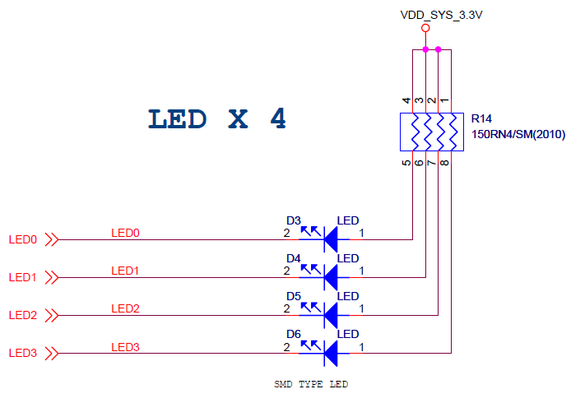
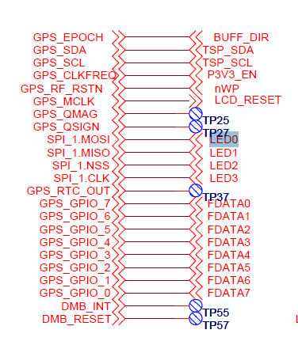
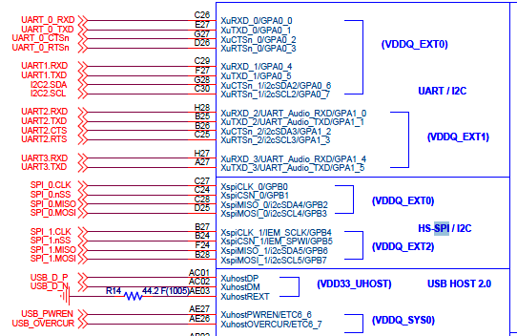
Internal Device Driver
LED Driver
안드로이드에서는 디바이스를 제어하기 위해서 JNI를 이용
리눅스 레벨에서 디바이스 드라이버를 제작 하여야 함.
Achro-4210에는 Led, Fnd 디바이스가 내장
LED 드라이버 분석
보드에서 LED가 어디에 위치하는지 확인
LED가 하드웨어적으로 어떻게 연결 되어있는지 확인
LED 회로 구성
핀 연결
CPU I/O

Slide 3
Internal Device Driver
회로 정리
LED를 제어하기 위해서는 CPU의 GPIO를 이용하여 제어
VDD와 LED가 연결 되어있으므로 LED0~LED4와 연결되는 CPU의 해당 핀의 데이터 레지스터가 0이 되면, LED가 점등
Led driver 소스코드
연번 | 순서 | PIN NAME | CPU/IO
1 | LED 0 | SPI_1.MOSI | GPB7
2 | LED 1 | SPI_1.MISO | GPB6
3 | LED 2 | SPI_1.NSS | GPB5
4 | LED 3 | SPI_1.CLK | GPB4
// … 생략) … #include <linux/module.h> #include <linux/fs.h> #include <linux/init.h> #include <linux/version.h> #define LED_MAJOR 240 // 디바이스 드라이버의 주번호 #define LED_MINOR 0 // 디바이스 드라이버의 부번호 #define LED_NAME "led_device" // 디바이스 드라이버의 이름 #define LED_GPBCON 0x11400040 // GPBCON 레지스터의 물리주소 #define LED_GPBDAT 0x11400044 // GPBDAT 레지스터의 물리주소

Slide 4
Internal Device Driver
Led Driver
File Operation struct
led_open()
led_release()
static struct file_operations led_fops = { .open = led_open, .write = led_write, .release = led_release, };
int led_open(struct inode *minode, struct file *mfile) { if(led_usage != 0) return -EBUSY; led_usage = 1; return 0; }
int led_release(struct inode *minode, struct file *mfile) { led_usage = 0; return 0; }

Slide 5
Internal Device Driver
led_write()
led_release()
ssize_t led_write(struct file *inode, const char *gdata, size_t length, loff_t *off_what) { const char *tmp = gdata; unsigned short led_buff=0; if (copy_from_user(&led_buff, tmp, length)) return -EFAULT; outb (led_buff, (unsigned int)led_data); return length; }
void __exit led_exit(void) { outb(0xF0, (unsigned int)led_data); iounmap(led_data); iounmap(led_ctrl); unregister_chrdev(LED_MAJOR, LED_NAME); printk("Removed LED module\n"); }

Slide 6
Internal Device Driver
led_init()
int __init led_init(void) { int result; unsigned int get_ctrl_io=0; result = register_chrdev(LED_MAJOR, LED_NAME, &led_fops); if(result <0) { printk(KERN_WARNING"Can't get any major!\n"); return result; } led_data = ioremap(LED_GPBDAT, 0x01); if(led_data==NULL) [ // 오류 처리 } led_ctrl = ioremap(LED_GPBCON, 0x04); if(led_ctrl==NULL) { // 오류 처리 } else { get_ctrl_io=inl((unsigned int)led_ctrl); get_ctrl_io|=(0x11110000); outl(get_ctrl_io,(unsigned int)led_ctrl); } printk("init module, /dev/led_driver major : %d\n", LED_MAJOR); outb(0xF0, (unsigned int)led_data); return 0; }

Slide 7
Internal Device Driver
모듈 관련 등록 수행 함수 및 라이선스 지정
Test Application
module_init(led_init); module_exit(led_exit); MODULE_LICENSE ("GPL"); MODULE_AUTHOR ("Huins HSH");
/* … (생략) … int main(int argc, char **argv) { unsigned char val[] = {0x70, 0xB0, 0xD0, 0xE0, 0x00, 0xF0}; if(argc != 2) { // 실행 어규먼트를 받았는지 체크 및 오류처리 } led_fd = open("/dev/led_device", O_RDWR); // 디바이스를 오픈. if (led_fd<0) { // 만약 디바이스가 정상적으로 오픈되지 않으면 오류 처리후 종료 } get_number=atoi(argv[1]); // 받은 인자를 숫자로 바꾼다. if(get_number>0||get_number<9) // 숫자가 0~9 까지에 포함되는지 확인. write(led_fd,&val[get_number],sizeof(unsigned char)); else printf("Invalid Value : 0 thru 9"); // 포함되지 않으면, 메시지를 출력. close(led_fd); // 장치를 닫아줌. return 0; // 프로그램을 종료. }

Slide 8
Internal Device Driver
컴파일 스크립트 (Makefile)
# This is simple Makefile obj-m := led_driver.o # led_driver.c를 컴파일하여 led_driver.ko파일을 만든다. CC := arm-linux-gcc # 어플리케이션 컴파일 시 사용할 컴파일러 KDIR := /work/achro4210/kernel # 커널 소스가 풀려있는 디렉터리 PWD := $(shell pwd) # 현재 디렉터리 환경 변수를 가져옴 FILE := test_led # 응용 프로그램 파일이름 all: app driver # make만 입력했을 때 실행되는 전체 부분 driver : # make driver를 입력했을 때 실행되는 부분 $(MAKE) -C $(KDIR) SUBDIRS=$(PWD) modules app : # make app만 입력했을 때 실행되는 부분 $(CC) -o $(FILE) $(FILE).c install : # make install을 입력했을 때 실행되는 부분 cp -a led_driver.ko /nfsroot cp -a $(FILE) /nfsroot clean: # make clean을 입력했을 때 실행되는 부분 rm -rf *.ko rm -rf *.mod.* rm -rf *.o rm -rf $(FILE) rm -rf modules.order rm -rf Module.symvers

Slide 9
Internal Device Driver
테스트 수행
컴파일 된 관련 파일을 호스트의 /nfsroot 디렉터리에 복사 (드라이버, 테스트 애플리케이션)
Nfs를 이용하여 임베디드 보드에서 호스트 시스템을 마운트
마운트한 디렉터리로 이동
디바이스 드라이버를 커널어 적재
디바이스와 연결할 노드를 생성
# mount -t nfs 192.168.1.4:/nfsroot /mnt/nfs -o rw,rsize=1024,nolock
# cd /mnt/nfs
# insmod led_driver.ko
# insmod led_driver.ko
# ./test_led 4
인자값 | 장치 번호 | 보드의 표시 | 동작
0 | LED0 | D3 | ON
1 | LED1 | D4 | ON
2 | LED2 | D5 | ON
3 | LED3 | D6 | ON
4 | LED ALL | D3~D6 | ON
5 |  |  | OFF

Slide 10
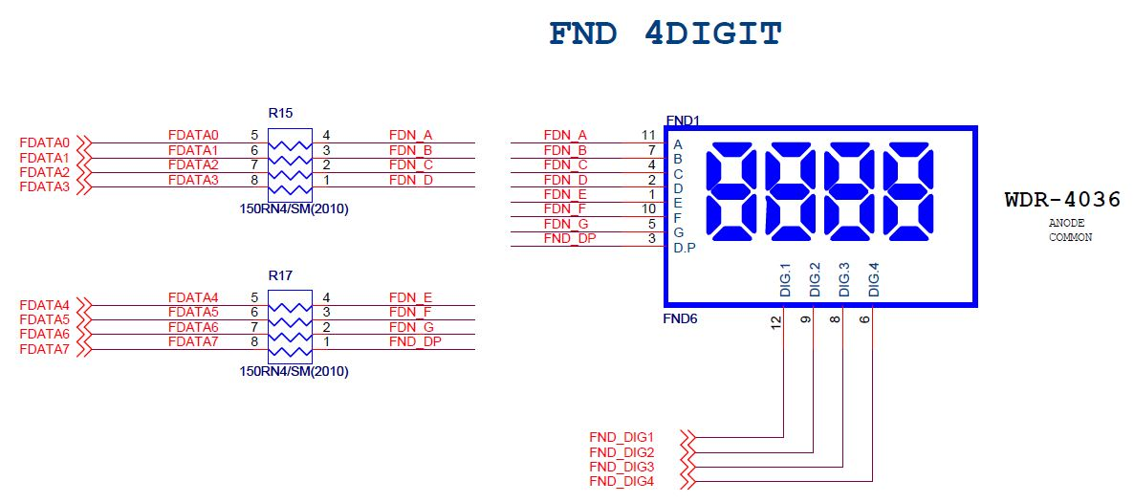
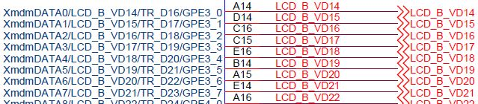
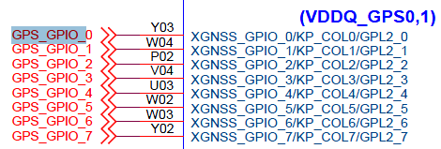
Internal Device Driver
7-Segment Driver
LED 회로 분석
LED 회로 구성
핀 연결
CPU I/O

Slide 11
Internal Device Driver
회로 정리
7Segment(이하 FND)를 제어하기 위해서는 CPU의 GPIO를 이용하여 제어
FND에 공급되는 전원은 ANODE
FND_A ~ FND_DP의 핀이 0(Low)이 되어야 FND의 각 요소가 점등
FND Digit 선택
각 FND의 구성 핀
연번 | 순서 | PIN NAME | CPU/IO
1 | FND1 | LCD_B_VD15 | GPE3_1
2 | FND2 | LCD_B_VD16 | GPE3_2
3 | FND3 | LCD_B_VD18 | GPE3_4
4 | FND4 | LCD_B_VD21 | GPE3_7
연번 | 순서 | PIN NAME | CPU/IO
1 | FND A | GPS_GPIO_7 | GPL2_7
2 | FND B | GPS_GPIO_6 | GPL2_6
3 | FND C | GPS_GPIO_5 | GPL2_5
4 | FND D | GPS_GPIO_4 | GPL2_4
5 | FND E | GPS_GPIO_3 | GPL2_3
6 | FND F | GPS_GPIO_2 | GPL2_2
7 | FND G | GPS_GPIO_1 | GPL2_1
8 | FND DP | GPS_GPIO_0 | GPL2_0

Slide 12
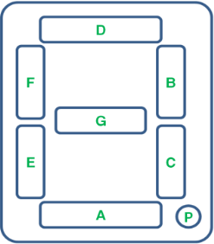
Internal Device Driver
FND 점등 위치
숫자테이블
FND 숫자 | 점등 위치 | 레지스터 값 |  |  |  |  |  |  |  | 계산값
 |  | A | B | C | D | E | F | G | P
0 | A B C D E F | 0 | 0 | 0 | 0 | 0 | 0 | 1 | 1 | 0x02
1 | B C | 1 | 0 | 0 | 1 | 1 | 1 | 1 | 1 | 0x9F
2 | A B D G E | 0 | 0 | 1 | 0 | 0 | 1 | 0 | 1 | 0x25
3 | A B C D G | 0 | 0 | 0 | 0 | 1 | 1 | 0 | 1 | 0x0D
4 | B C F G | 1 | 0 | 0 | 1 | 1 | 0 | 0 | 1 | 0x99
5 | A C D F G | 0 | 1 | 0 | 0 | 1 | 0 | 0 | 1 | 0x49
6 | C D E F G | 1 | 1 | 0 | 0 | 0 | 0 | 0 | 1 | 0xC1
7 | A B C | 0 | 0 | 0 | 1 | 1 | 1 | 1 | 1 | 0x1F
8 | A B C D E F G | 0 | 0 | 0 | 0 | 0 | 0 | 0 | 1 | 0x01
9 | A B C D F G | 0 | 0 | 0 | 0 | 1 | 0 | 0 | 1 | 0x09
DP | P | 1 | 1 | 1 | 1 | 1 | 1 | 1 | 0 | 0xFE
BLANK |  | 1 | 1 | 1 | 1 | 1 | 1 | 1 | 1 | 0xFF

Slide 13
Internal Device Driver
FND Driver
fnd_driver.c
장치관련 선언부 및 사용할 레지스터 주소 설정
File Operation Structure
// … 생략) … #include <linux/module.h> #include <linux/fs.h> #include <linux/init.h> #include <linux/version.h> #define FND_MAJOR 241 // fnd device minor number #define FND_MINOR 0 // fnd device minor number #define FND_NAME "fnd_device" // fnd device name #define FND_GPL2CON 0x11000100 // Pin Configuration #define FND_GPL2DAT 0x11000104 // Pin Data #define FND_GPE3CON 0x11400140 // Pin Configuration #define FND_GPE3DAT 0x11400144 // Pin DAta
static struct file_operations fnd_fops = { .open = fnd_open, .write = fnd_write, .release = fnd_release, };

Slide 14
Internal Device Driver
fnd_open()
fnd_release()
fnd_write()
int fnd_open(struct inode *minode, struct file *mfile) { if(fnd_usage != 0) return -EBUSY; fnd_usage = 1; return 0; }
int fnd_release(struct inode *minode, struct file *mfile) { fnd_usage = 0; return 0; }
ssize_t fnd_write(struct file *inode, const short *gdata, size_t length, loff_t *off_what) { // ... 생략 if (copy_from_user(&fnd_buff, tmp, length)) return -EFAULT; fnd_sel=(char)(fnd_buff>>8); fnd_dat=(char)(fnd_buff&0x00FF); outb (fnd_sel,(unsigned int)fnd_data2); outb (fnd_dat, (unsigned int)fnd_data); return length; }

Slide 15
Internal Device Driver
fnd_init(void)
int __init fnd_init(void) { int result; result = register_chrdev(FND_MAJOR, FND_NAME, &fnd_fops); if(result <0) { // ...(오류처리)... } fnd_data = ioremap(FND_GPL2DAT, 0x01); fnd_data2 = ioremap(FND_GPE3DAT, 0x01); if(fnd_data==NULL) { // ...(오류처리)... } fnd_ctrl = ioremap(FND_GPL2CON, 0x04); fnd_ctrl2 = ioremap(FND_GPE3CON, 0x04); if(fnd_ctrl==NULL) { // ...(오류처리)... } else { outl(0x11111111,(unsigned int)fnd_ctrl); outl(0x10010110,(unsigned int)fnd_ctrl2); } printk("init module, /dev/fnd_driver major : %d\n", FND_MAJOR); outb(0xFF, (unsigned int)fnd_data); outb(0xFF, (unsigned int)fnd_data); return 0; }

Slide 16
Internal Device Driver
모듈 관련 등록 수행 함수 및 라이선스 지정
Test Application (test_fnd.java)
module_init(fnd_init); module_exit(fnd_exit); MODULE_LICENSE ("GPL"); MODULE_AUTHOR ("Huins HSH");
// … 생략 … #define FND0 0x00 #define FND1 0x01 #define FND2 0x02 // … 생략 … #define FND8 0x08 #define FND9 0x09 #define FNDP 0x0A // DP #define FNDA 0x0B // ALL #define FNDX 0x0C // ALL OFF int main(int argc, char **argv) { int fnd_fd; // …생략… if(argc != 3) { // 장치를 열수 없을 때 오류처리 }

Slide 17
Internal Device Driver
// … 생략 … #define FND0 0x00 #define FND1 0x01 // … 생략 … #define FND8 0x08 #define FND9 0x09 #define FNDP 0x0A // DP #define FNDA 0x0B // ALL #define FNDX 0x0C // ALL OFF int main(int argc, char **argv) { int fnd_fd; // …생략… if(argc != 3) { // 장치를 열수 없을 때 오류처리 } fnd_fd = open("/dev/fnd_device", O_WRONLY); if (fnd_fd<0) { // 장치를 열수 없는 경우 } get_fndnumber=(char)atoi(argv[1]); switch(get_fndnumber) { case 0 : set_fndvalue = 0x96; break; // … 생략 … case 4 : set_fndvalue = 0x80; break; }

Slide 18
Internal Device Driver
get_number=(char)atoi(argv[2]); switch(get_number) { case FND0 : set_value = 0x02; break; case FND1 : set_value = 0x9F; break; // ... 생략 ... case FNDP : set_value = 0xFE; break; case FNDA : set_value = 0x00; break; case FNDX : set_value = 0xFF; break; default : printf("Invalid Value : 0 ~ 12\n"); return -1; break; } temp1 = set_fndvalue; temp2 = set_value; temp = temp + temp1; temp = (temp<<8)|temp2; write(fnd_fd,&temp,sizeof(short)); close(fnd_fd); return 0; }

Slide 19
Internal Device Driver
Makefile
컴파일 및 실행 준비
컴파일
# FND Device Driver Makefile obj-m := fnd_driver.o CC := arm-linux-gcc KDIR := /work/achro4210/kernel PWD := $(shell pwd) FILE := test_fnd all: app driver driver : $(MAKE) -C $(KDIR) SUBDIRS=$(PWD) modules app : $(CC) -static -o $(FILE) $(FILE).c install : cp -a fnd_driver.ko /nfsroot cp -a $(FILE) /nfsroot clean: rm -rf *.ko rm -rf *.mod.* rm -rf *.o rm -rf $(FILE) rm -rf modules.order rm -rf Module.symvers
# make

Slide 20
Internal Device Driver
컴파일
설치
테스트
Nfs 연결
마운트한 디렉터리로 이동
디바이스 드라이버를 커널에 적재
노드 생성
# make
# make
# mount -t nfs 192.168.1.4:/nfsroot /mnt/nfs -o rw,rsize=1024,nolock
# cd /mnt/nfs
# insmod fnd_driver.ko
# mknod /dev/fnd_device c 241 0

Slide 21
Internal Device Driver
테스트 프로그램 실행
# ./test_fnd 2 5
인자번호 | 출력결과 | 인자번호 | 출력결과
0 | FND에 0이 출력 | 7 | FND에 7이 출력
1 | FND에 1이 출력 | 8 | FND에 8이 출력
2 | FND에 2이 출력 | 9 | FND에 9이 출력
3 | FND에 3이 출력 | 10 | FND에 .이 출력
4 | FND에 4이 출력 | 11 | FND에 전체 출력
5 | FND에 5이 출력 | 12 | FND에 전체 꺼짐
6 | FND에 6이 출력

